Slide 1

Le site du COLLECTIF TALIESIN
Présenté par Florent FAVIER

Slide 2

Introduction

Slide 3
déroulement de ma présentation
1 - Présentation du projet
2 - Conception du site
3 - Pourquoi choisir le Framework PHP Symfony ?
4 - MCD (Modèle conceptuel des données)
5 - Mailjet est un service d’emailing
6 - Démonstration
7 - Les améliorations futures du site
8 - Conclusion

Slide 4
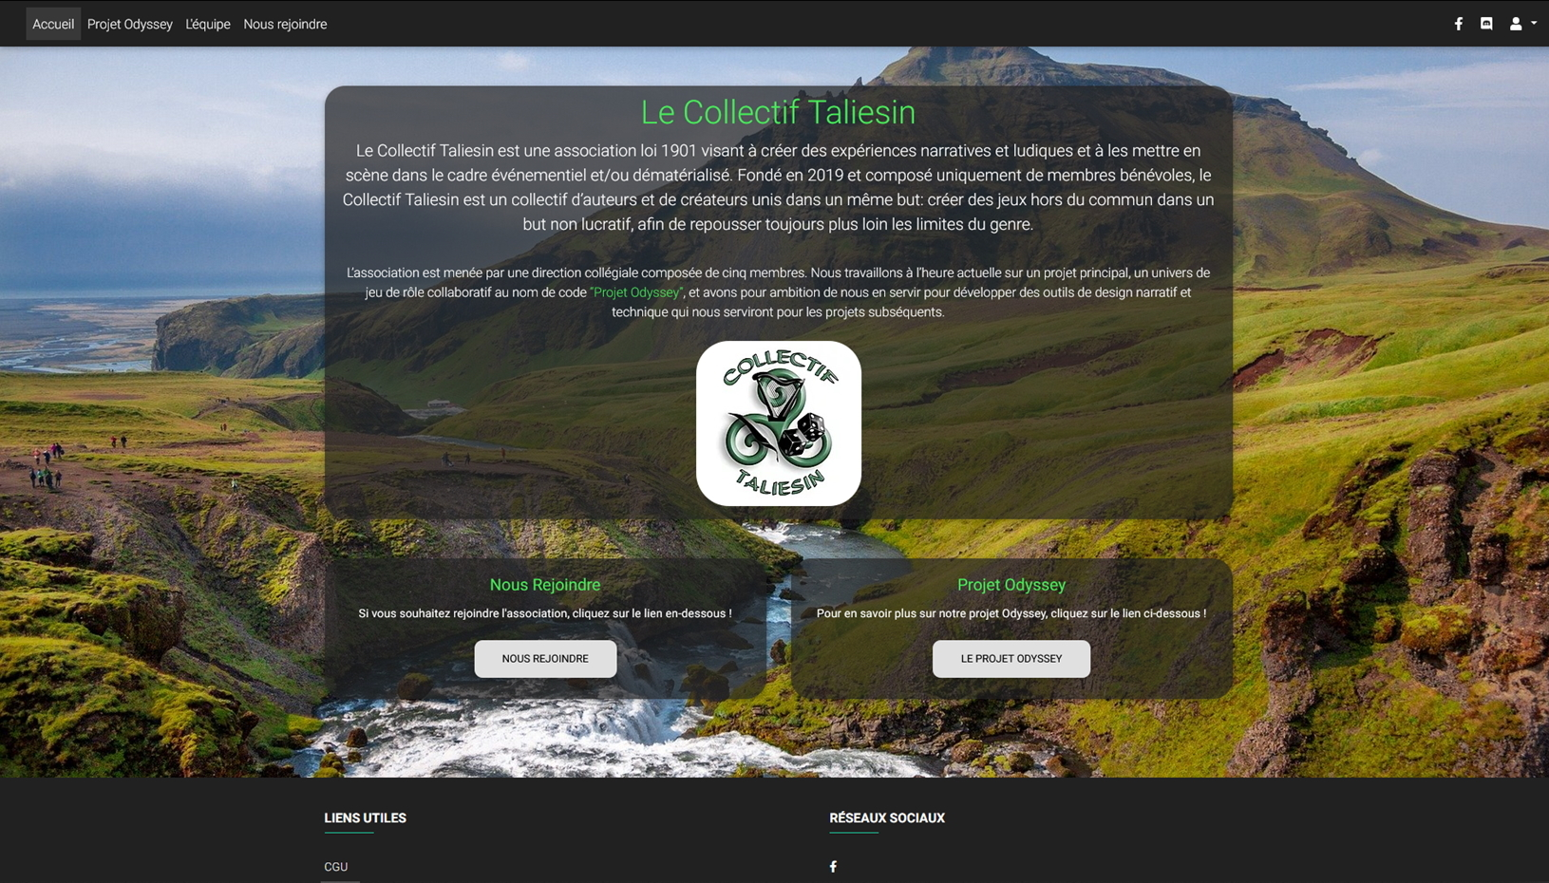
1 - Présentation du projet

Slide 5
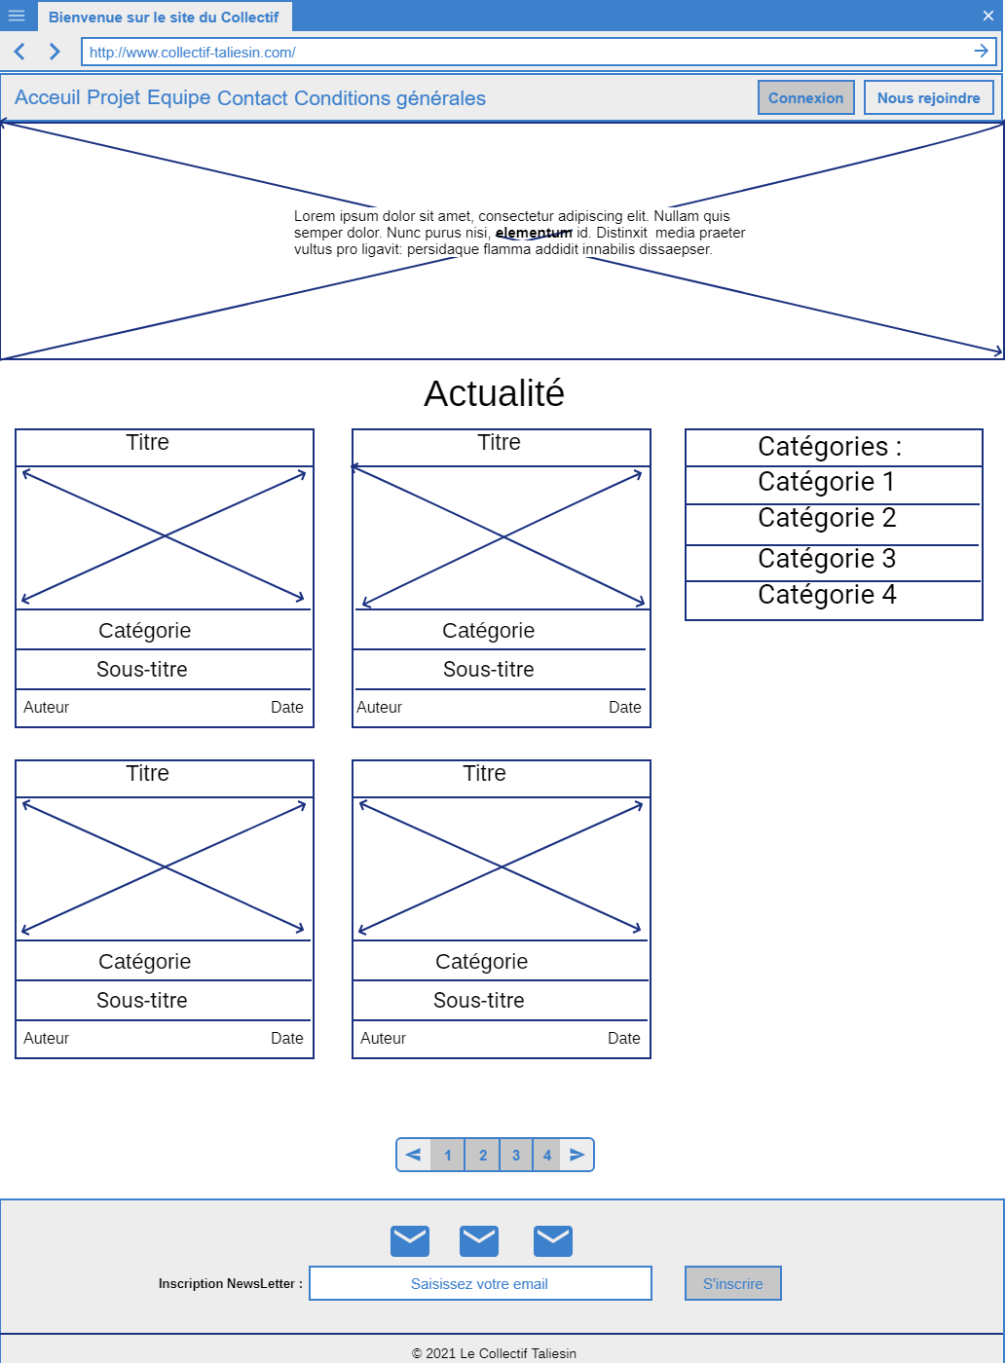
2 - Conception du site :

Slide 6

3 - Pourquoi choisir le Framework PHP Symfony ?

Slide 7
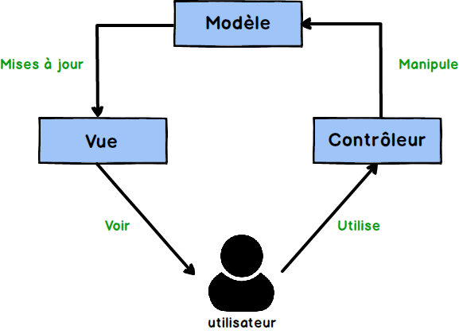
Framework Symfony
Cadre de travail
Gain en efficacité
Augmenter la qualité du code
Structure commune
Gain de temps
MVC Pattern
La couche Modèle contenant le traitement logique de vos données.
La couche Vue, elle représente ce qui est rendu à l’utilisateur.
La couche Contrôleur qui correspond au code faisant le lien entre le Modèle et la Vue.

Slide 8
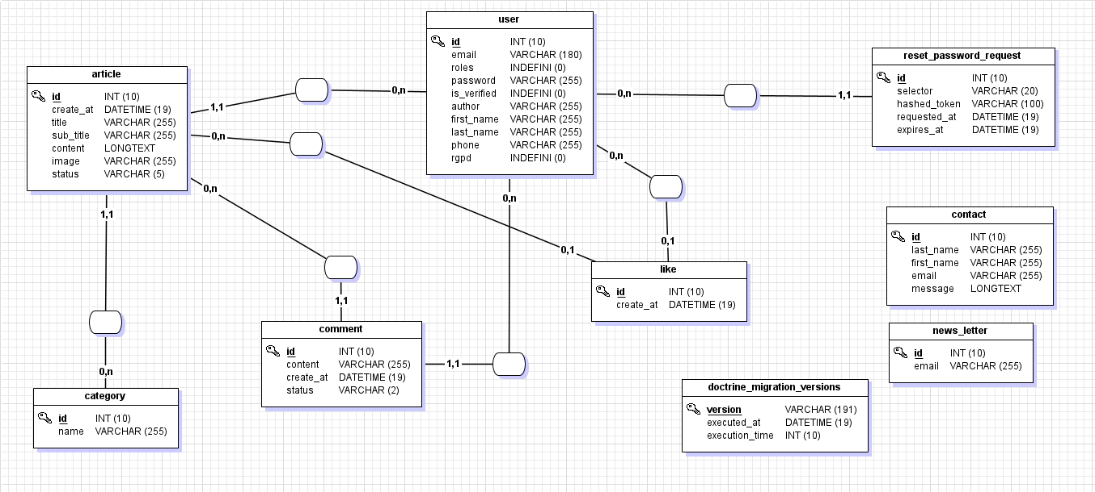
4 - MCD (MODÈLE CONCEPTUEL DES DONNÉES)

Slide 9



5 - Mailjet est un service d’emailing

Slide 10

6 - Démonstration :

Slide 11

7 - Les améliorations futures du site :
01
Amélioration du thème graphique
02
Fonction de recherche
03
Fil d’Ariane
04
…

Slide 12
8 - Merci, pour votre attention

